Slide 1

TRƯỜNG TIỂU HỌC HÙNG THẮNG
CHÀO MỪNG QUÝ THẦY CÔ
VỀ THĂM LỚP 5G
Giáo viên: Nguyễn Thị Thiệp

Slide 2


Slide 3
Nêu nghĩa của từ hạt trong mỗi đoạn thơ dưới đây.
Từ hạt trong đoạn thơ nào được dùng với nghĩa gốc.
a. Khi đang là hạt
Cầm trong tay mình
Chưa gieo xuống đất
Hạt nằm lặng thinh.
(Trần Hữu Thung)
b. Hạt mưa mải miết trốn tìm
Cây đào trước cửa lim dim mắt cười
Quất gom từng hạt nắng rơi
Làm thành quả - những mặt trời tí hon.
(Đỗ Quang Huỳnh)

Slide 4
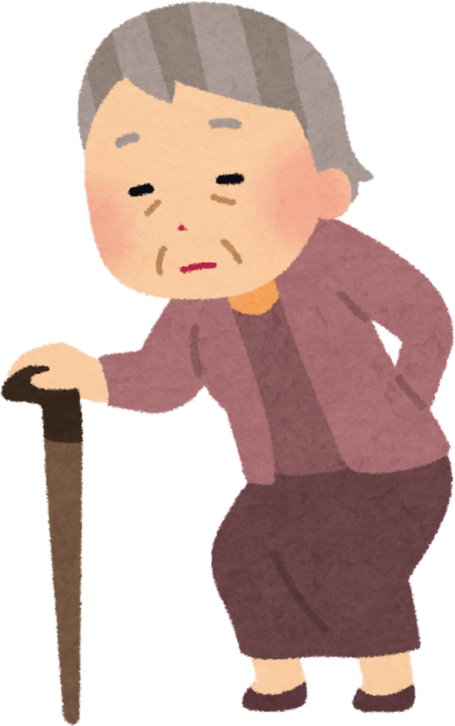
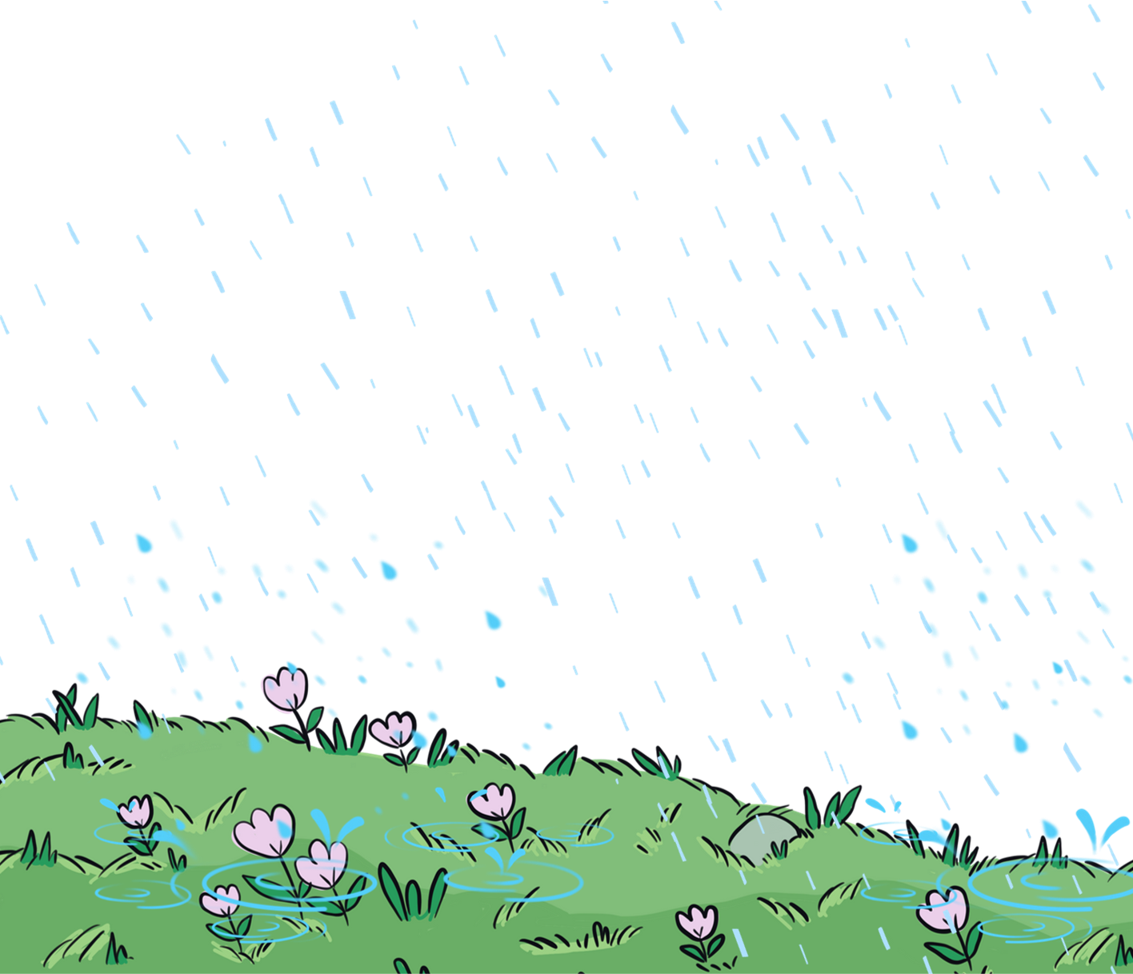
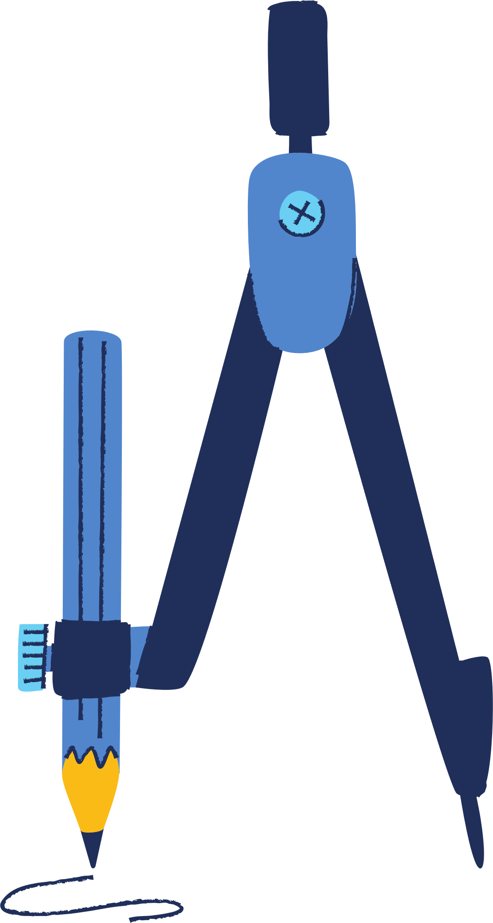
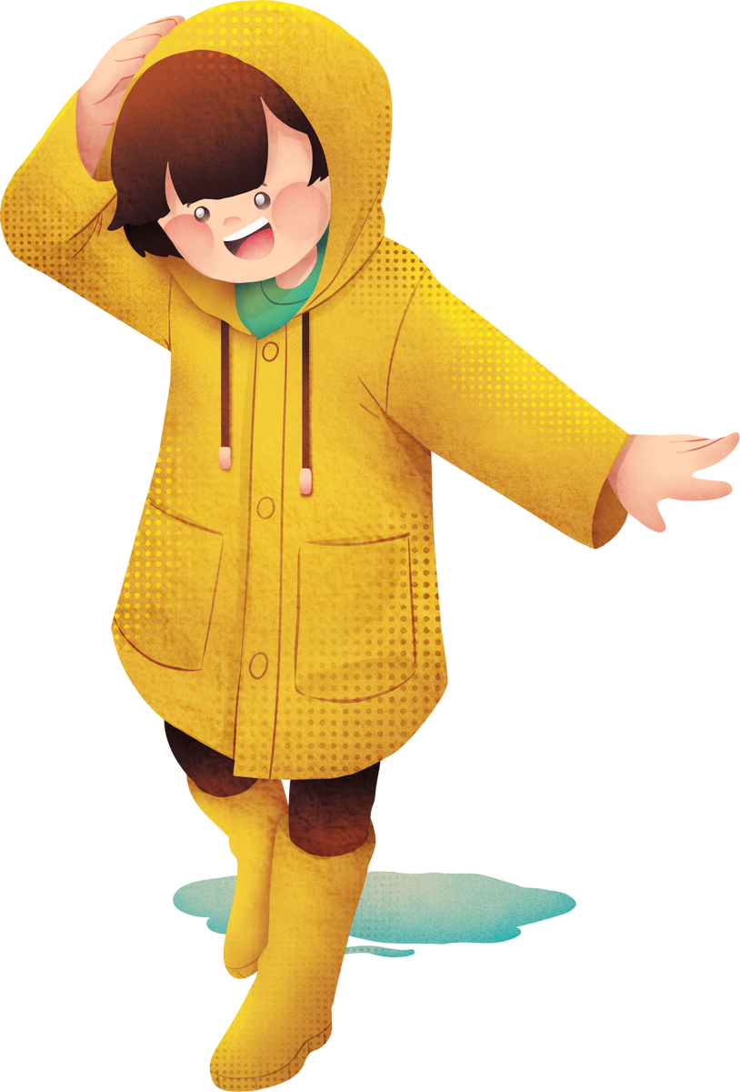

2. Trong hai đoạn thơ dưới đây. Từ chân được dùng với
các nghĩa nào? Các nghĩa đó có gì giống và khác nhau?
a, Cái gậy có một chân,
Biết giúp bà khỏi ngã.
Chiếc com-pa bố vẽ,
Có chân đứng, chân quay.
Cái kiềng đun hằng ngày,
Ba chân xòe trong lửa.
(Vũ Quần Phương)
b, Chân em bước thật êm
Đường sau mưa ẩm ướt
Trên lá non mịn mướt
Những giọt nước trong lành.
(Nguyễn Quỳnh Mai)

Slide 6
2. Trong hai đoạn thơ dưới đây. Từ chân được dùng với các nghĩa nào? Các nghĩa đó có gì giống và khác nhau?
a, Cái gậy có một chân,
Biết giúp bà khỏi ngã.
Chiếc com-pa bố vẽ,
Có chân đứng, chân quay.
Cái kiềng đun hằng ngày,
Ba chân xòe trong lửa.
(Vũ Quần Phương)
b, Chân em bước thật êm
Đường sau mưa ẩm ướt
Trên lá non mịn mướt
Những giọt nước trong lành.
(Nguyễn Quỳnh Mai)

Slide 7



Slide 9


3. Đặt câu để phân biệt các nghĩa của mỗi từ sau đây:
Mũi
Nghĩa 1: bộ phận nhô lên ở giữa mặt người hoặc động vật có xương sống, dùng để thở và ngửi.
Nghĩa 2: bộ phận có đầu nhọn nhô ra phía trước của một số vật.
Cao
Nghĩa 1: có khoảng cách bao nhiêu đó từ đầu này đến đầu kia theo chiều thẳng đứng.
Nghĩa 2: hơn mức trung bình về số lượng hay chất lượng.

Slide 10


